Slide 1
음원 사재기 방지 시스템
3조
1871153 엄현수
1871175 윤상민
1871179 윤현호

Slide 2
INDEX
-
사재기 논란
-
사재기란
-
블록체인
-
사재기 방지 시스템
-
Q&A
-

Slide 3
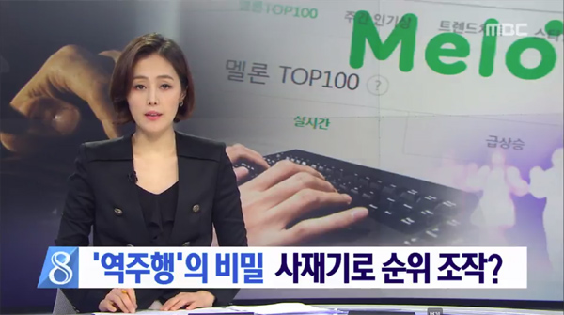

사재기 논란
MUSIC
DESIGNED BY 3조
DESIGNED BY L@RGO
MUSIC FROM ANYWHERE

Slide 4
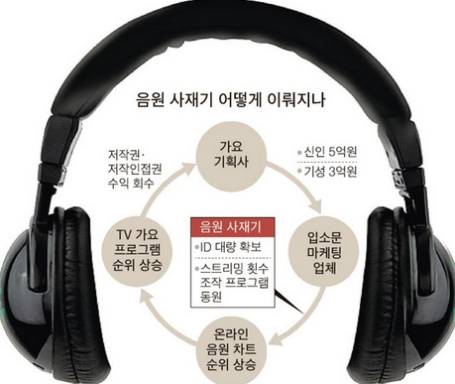
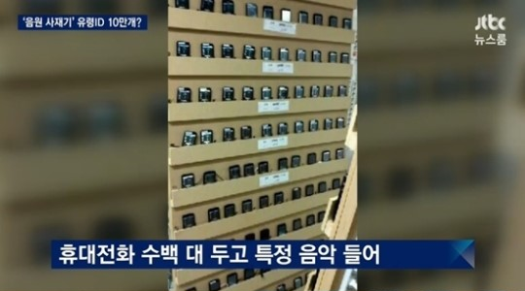
사재기 란?
MUSIC
DESIGNED BY 3조
DESIGNED BY L@RGO
브로커들이 돈을 받고 음원 사이트에서 특정 음원을 지속적으로 돌려 실시간 스트리밍 순위와 같은 음원 관련 기록 자료들을 조작하는 행위
MUSIC FROM ANYWHERE

Slide 5
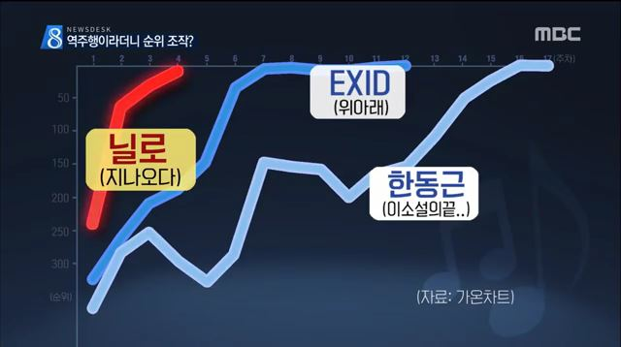
사재기 란?
MUSIC
DESIGNED BY 3조
DESIGNED BY L@RGO
다른 입소문형과는 차이나는 그래프
MUSIC FROM ANYWHERE

Slide 6
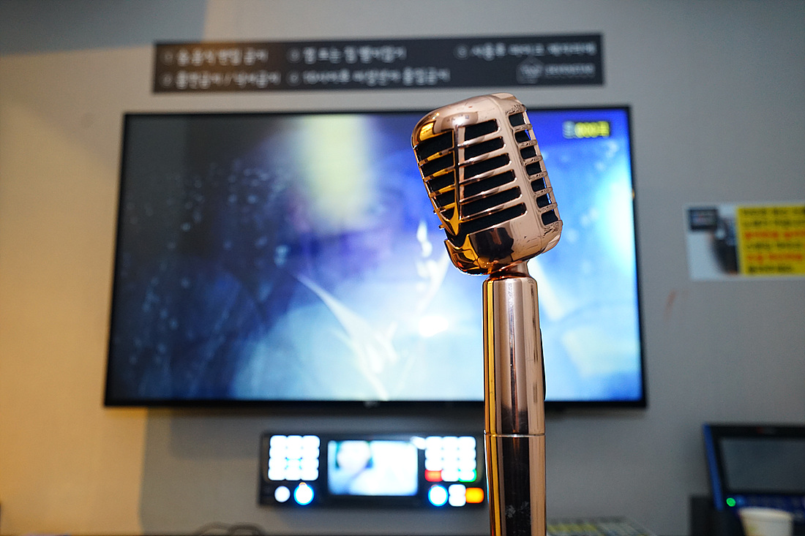
사재기 란?
MUSIC
DESIGNED BY 3조
DESIGNED BY L@RGO
차트와 달리 노래방 차트순위에는 X
MUSIC FROM ANYWHERE

Slide 7

사재기 란?
MUSIC
DESIGNED BY 3조
DESIGNED BY L@RGO
특정한 차트에서만 순위상승
MUSIC FROM ANYWHERE

Slide 8
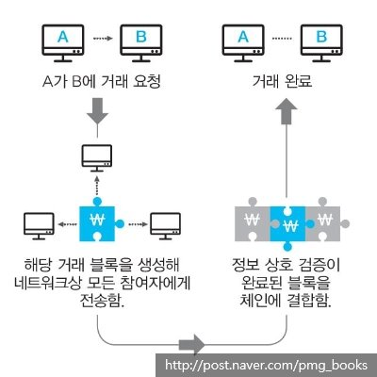
블록 체인
MUSIC
DESIGNED BY 3조
DESIGNED BY L@RGO
블록체인
누구나 열람할 수 있는 장부에 거래 내역을 투명하게 기록하고, 여러 대의 컴퓨터에 이를 복제해 저장하는 분산형 데이터 기술
MUSIC FROM ANYWHERE

Slide 9
사재기 방지 시스템
MUSIC
DESIGNED BY 3조
DESIGNED BY L@RGO
다른 이용자들도 신고 가능
차트에 반영 X
본인명의 확인 메시지 발송
불법 적발 시 계정 정지
여러 개의 아이디 제어하는 불법 앱 방지
MUSIC FROM ANYWHERE

Slide 10
사재기 방지 시스템
MUSIC
DESIGNED BY 3조
사재기 방지 시스템
사재기 방지
공정한 수익분배
줄 세우기 방지
DESIGNED BY L@RGO
MUSIC FROM ANYWHERE

Slide 11
Q&A

